Slide 1

লাল গোলাপ শুভেচ্ছা

Slide 2
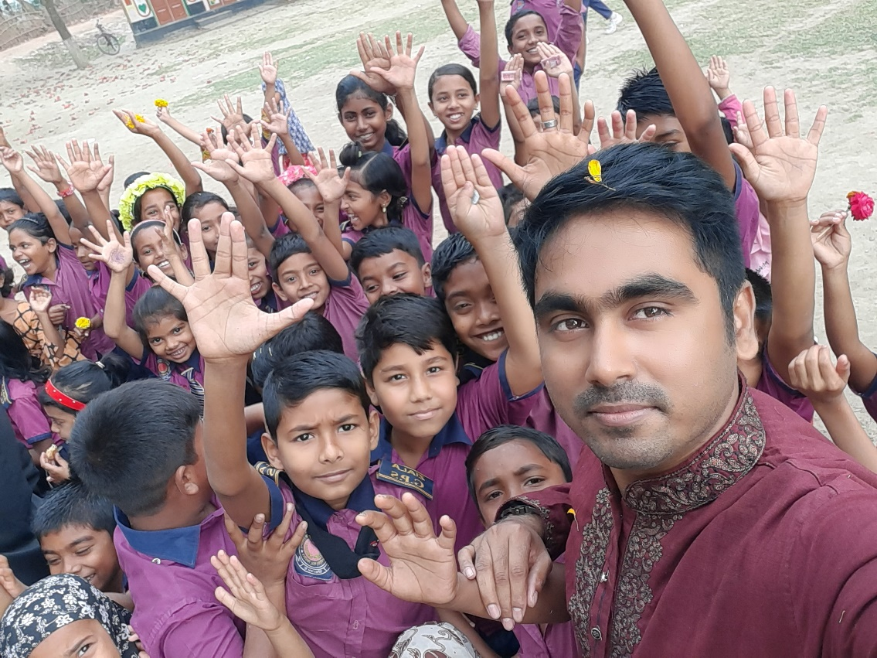
চতুর্থ শ্রেণি গনিত বিষয়ে
সবাইকে স্বাগতম।
শিক্ষক পরিচিতি
রায়হান আহমেদ(সহকারী শিক্ষক)
জিয়ালা সরকারি প্রাথমিক বিদ‌্যালয়,
ঝিনাইদহ সদর, ঝিনাইদহ।

Slide 3
পাঠ পরিচিতি
শ্রেণিঃ চতুর্থ
বিষয়ঃ প্রাথমিক গণিত
অধ্যায়: ৪
পাঠ শিরোনাম : ভাগ
পাঠ‌্যাংশ: গুণ ও ভাগের সম্পর্ক

Slide 4
শিখনফলঃ
২.৫.৬- গুণ ও ভাগের সম্পর্ক তা ব্যাখ্যা করতে পারবে ।

Slide 5

মনে কর, প্রতি বক্সে ৫ টি চকলেট আছে। রিমঝিমের এরূপ ৩ টি বক্সের চকলেট তার বন্ধু সিয়াম, মারিয়াম ও ঋত্তিকা কে সমান ভাগে ভাগ করে দিল । তার প্রত্যেক বন্ধু কয়টি করে চকলেট পেল ?

Slide 6
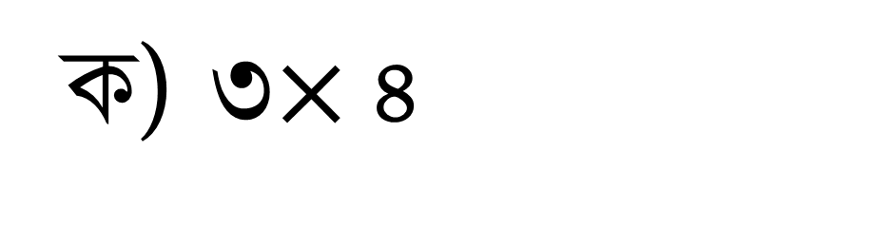

পূর্বজ্ঞান যাচাই
ক) ৩$×৪$
১২
$$খ) ১২÷৪$$
৩

Slide 7
আজকের পাঠ
আজকের পাঠ
গুণ ও ভাগের সম্পর্ক

Slide 8


ভাগ ও গুণের কী সম্পর্ক রয়েছে ?
গুণ ও ভাগ হল বিপরীত প্রক্রিয়া
গুণ হচ্ছে একই সংখ্যা বারবার যোগ করা আর ভাগ হচ্ছে একই সংখ‌্যাকে বারবার বিয়োগ করা। তাছাড়া ভাগ হলো কোনো একটি সংখ্যা বা পরিমাণকে সমান কয়েকটি অংশে বিভক্ত করা হয়।

Slide 9
বাস্তব উপকরণ প্রদর্শন

Slide 10
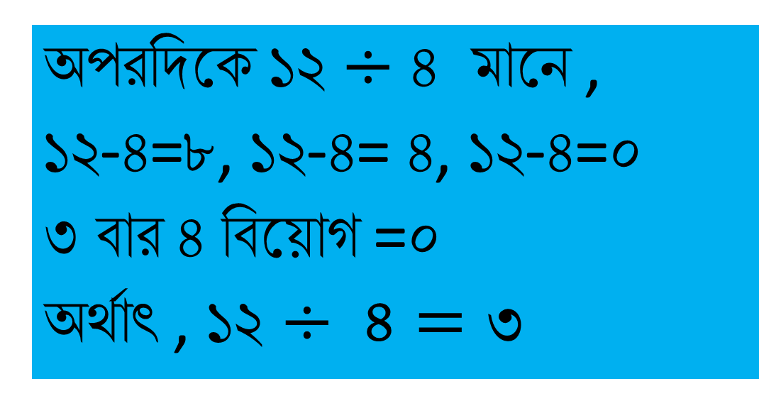
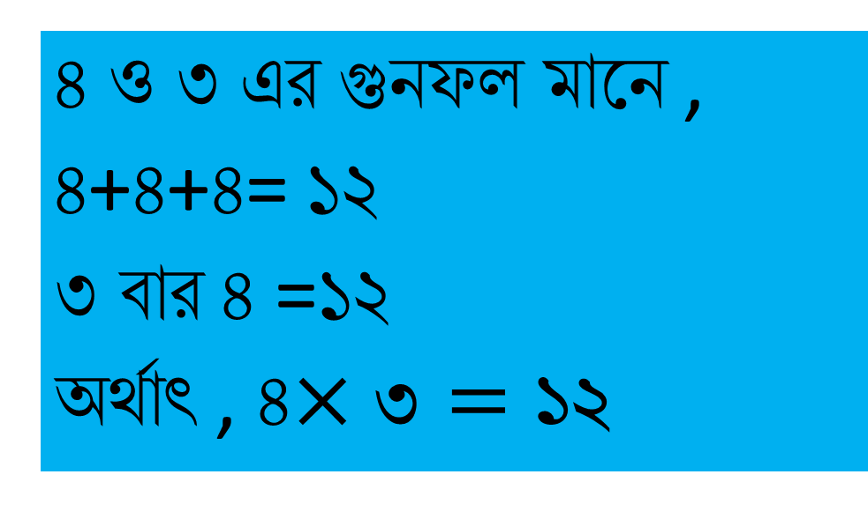
৪ ও ৩ এর গুনফল মানে ,
৪+৪+৪= ১২
৩ বার ৪ =১২
অর্থাৎ , ৪$×৩=১২$
অপরদিকে ১২ $÷$ ৪ মানে ,
১২-৪=৮, ১২-৪= ৪, ১২-৪=০
৩ বার ৪ বিয়োগ =০
অর্থাৎ , ১২ $÷ ৪=৩$

Slide 11

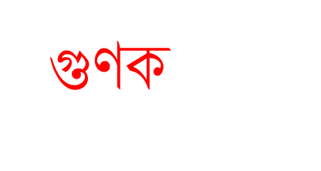




গুণ ও ভাগের সম্পর্ক চার্ট
১২ $×$ $৪ = ৪৮$
৪৮ $÷$ ৪ = ১২
ভাজক
ভাগফল
$$গুণফল$$
গুণ্য
ভাজ্য
গুণক

Slide 12
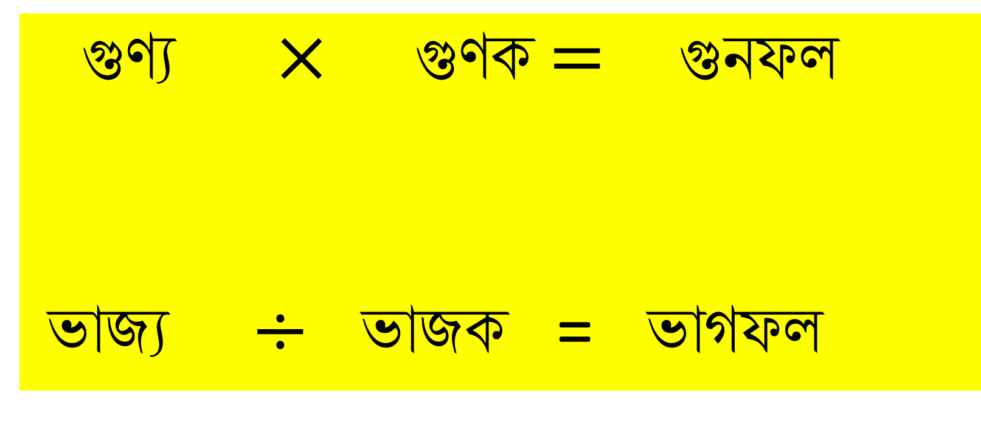
গুণ্য$×$ গুণক$= গুনফল$
ভাজ্য $÷ ভাজক$ = ভাগফল

Slide 13
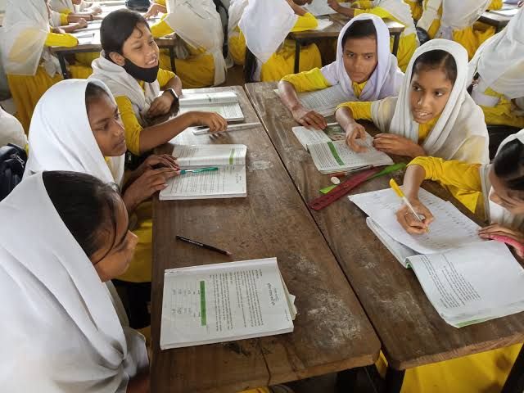
দলীয় কাজ
গুণ ও ভাগ সম্পর্কিত অনুরূপ উদাহরণ তৈরি করো
৭ ও ৮ সংখ্যা ব্যবহার করে ।

Slide 14
একক কাজ
১) ১ টি বাক্সে ৮ টি কলম আছে । ৫ টি বক্সে কয়টি কলম আছে ?
২) ৪০ টি কলম ৮ জন কে ভাগ করে দিলে প্রত্যেকে কয়টি করে কলম পাবে?

Slide 15
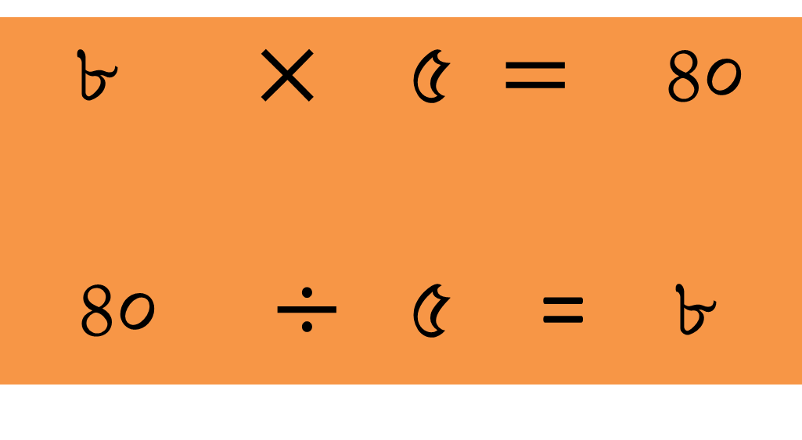
চলো সমস্যা দুটির মধ্যে গুণ ভাগের সম্পর্ক যাচাই করি
৮$×$ $৫ = ৪০$
৪০ $÷$ ৫ = ৮

Slide 16
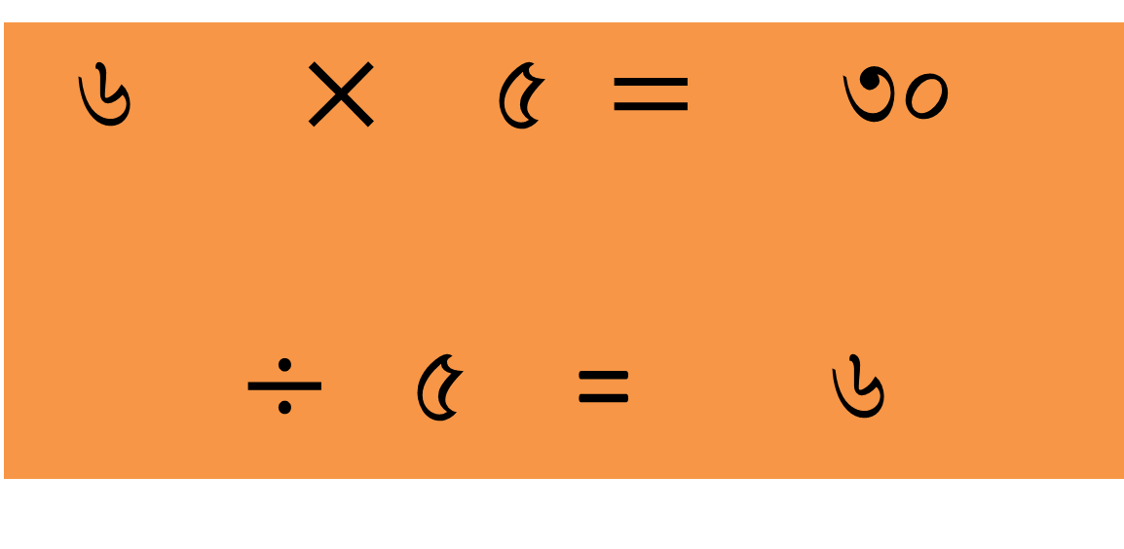
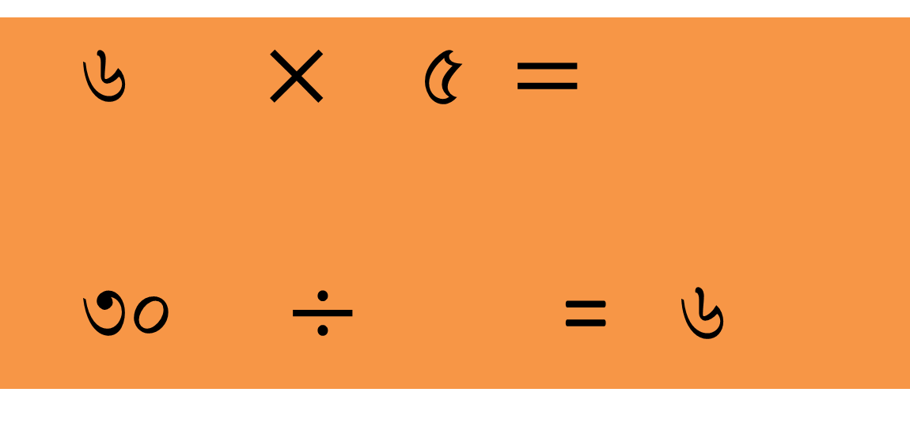
মূল্যায়ন
৬$×$ $৫ =$
৩০ $÷$ = ৬
৬ $×$ $৫ = ৩০$
$÷$ ৫ = ৬

Slide 17
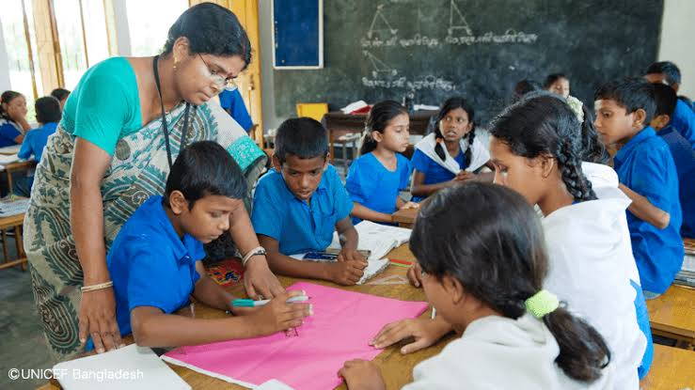
নিরাময়

Slide 18
আজকে আমরা কী শিখলাম
ভাগ কী?
গুণ কী
গুণ ও ভাগের সম্পর্ক

Slide 19
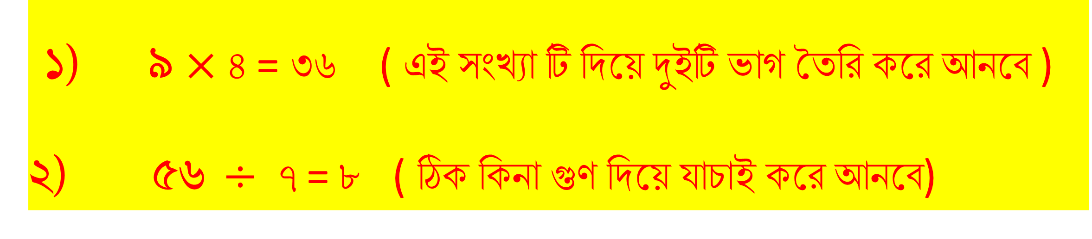
বাড়ীর কাজ
১) ৯ $×$ ৪ = ৩৬ ( এই সংখ্যা টি দিয়ে দুইটি ভাগ তৈরি করে আনবে )
২) ৫৬ $÷$ ৭ = ৮ ( ঠিক কিনা গুণ দিয়ে যাচাই করে আনবে)

Slide 20
সবাইকে ধন‌্যবাদ।
পরবর্তী ক্লাসে আবার দেখা হবে।

